Slide 1
Phương pháp phát triển phần mềm - RUP

Slide 2
NHÓM T2DV
Thành viên trong nhóm:
-Trần Ngọc Phương Duyên - 16520313
-Nguyễn Thị Thu Việt - 16521434
-Nguyễn Đức Tùng - 16521396
-Mai Thụy Ánh Tuyết - 16521409

Slide 3
Nội dung
Tổng quan về phương pháp phát triển phần mềm - RUP
Lịch sử ra đời quy trình RUP
Quy trình phát triển phần mềm RUP
Điều kiện áp dụng quy trình RUP
Lợi ích và hạn chế của RUP

Slide 4
Nội dung
Tổng quan về phương pháp phát triển phần mềm - RUP
Lịch sử ra đời quy trình RUP
Quy trình phát triển phần mềm RUP
Điều kiện áp dụng quy trình RUP
Lợi ích và hạn chế của RUP

Slide 5

I. Tổng quan về phương pháp phát triển phần mềm - RUP
Trong những năm qua, việc xây dựng và triển khai các chương trình phần mềm đã góp phần phục vụ ngày càng tốt hơn cho công tác quản lý và điều hành của nhiều doanh nghiệp

Slide 6

I. Tổng quan về phương pháp phát triển phần mềm - RUP
Tuy nhiên, cũng không thể tránh khỏi những sai sót làm ảnh hưởng không nhỏ đến hiểu quả công việc ảnh hưởng đến tiến độ phát triển, triển khai và bảo trì chương trình

Slide 7

I. Tổng quan về phương pháp phát triển phần mềm - RUP
Chưa thực sự áp dụng một phương pháp luận, một quy trình chuẩn được công nhận trong quá trình phân tích thiết kế, phát triển, thử nghiệm, triển khai chương trình

Slide 8

I. Tổng quan về phương pháp phát triển phần mềm - RUP
Thế nên năm 2002, một bộ phận của IBM – công ty Rational Software đã tạo ra RUP – một quy trình vòng lặp phát triển phần mềm.

Slide 9

I. Tổng quan về phương pháp phát triển phần mềm - RUP
RUP là gì?

Slide 10

I. Tổng quan về phương pháp phát triển phần mềm - RUP
RUP không phải là một quy trình bó hẹp cụ thể đơn nhất nhưng là một nền tảng quy trình thích ứng với sự phát triển các tổ chức và các nhóm dự án phần mềm, tất cả các yếu tố cần thiết của quy trình để phù hợp với nhu cầu, quy mô của công ty, dự án và sản phẩm.
RUP là một liên kết các kiến thức cơ bản với các Artifact và mô tả chi tiết các loại hoạt động khác nhau. RUP được chứa bên trong sản phẩm IBM Rational Method Composer (RMC) cho phép tối ưu tiến trình.

Slide 11
I. Tổng quan về phương pháp phát triển phần mềm - RUP
Unified Process được thiết kế từ đặc điểm chung, quy trình phạm vi rộng lớn và RUP là một mô tả chi tiết cụ thể
RUP hỗ trợ các hoạt động giữa các nhóm, phân chia công việc cho từng thành viên trong nhóm, trong từng giai đoạn khác nhau của quá trình phát triển phần mềm.
RUP sử dụng hệ thống ký hiệu trực quan của UML và RUP được phát triển song song với UML.
RUP là kết quả của nhiều “best pratcices”, được hỗ trợ nhiều công cụ phát triển phần mềm.
RUP là một sản phẩm tiến trình có thể tùy biến.

Slide 12
Nội dung
Tổng quan về phương pháp phát triển phần mềm - RUP
Lịch sử ra đời quy trình RUP
Quy trình phát triển phần mềm RUP
Điều kiện áp dụng quy trình RUP
Lợi ích và hạn chế của RUP

Slide 13
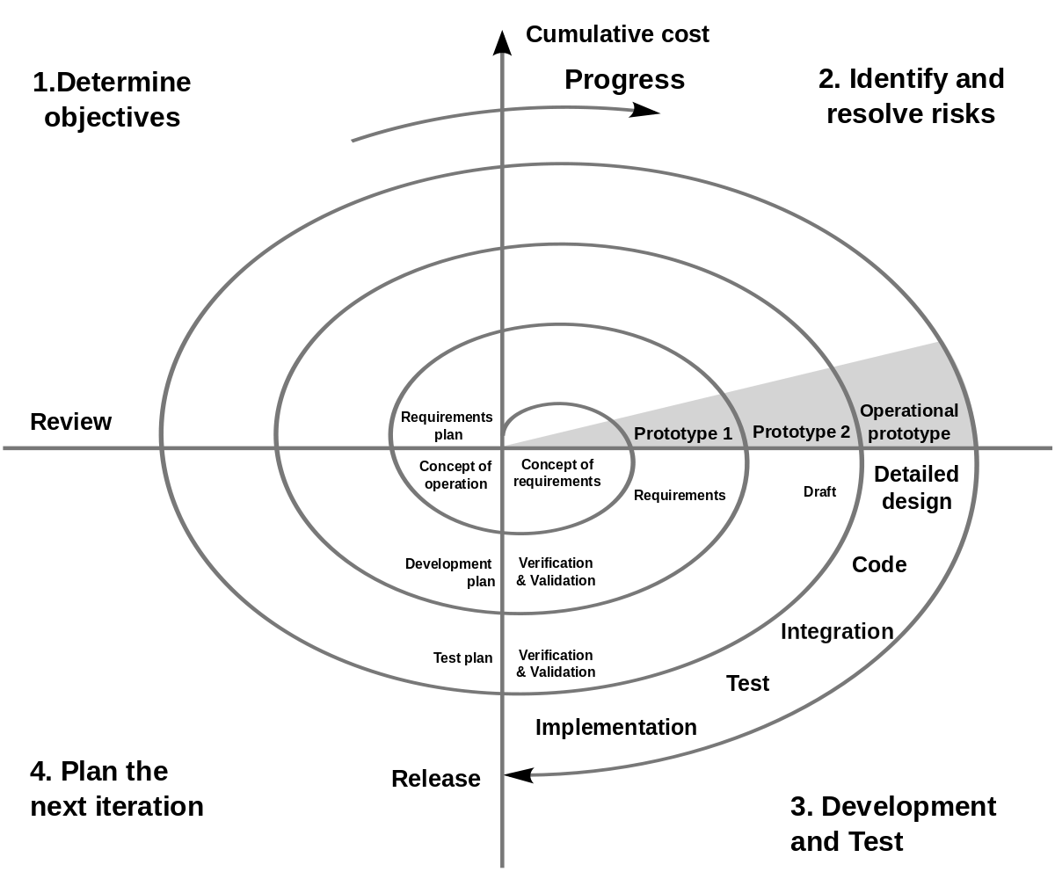
II. Lịch sử ra đời của RUP
Bắt nguồn từ mô hình xoắn ốc (spiral model) của Barry Boehm. Rational Approach được phát triển tại Rational Software trong những năm 1980 và 1990.

Slide 14
II. Lịch sử ra đời của RUP
Trong năm 1995 Rational Software mua lại công ty Objectory AB. RUP là kết quả của việc trộn Rational Approach và quy trình Objectory được phát triển bởi nhà sáng lập Objectory AB là Ivar Jacobson, Objectory là một hệ phương pháp luận hướng đối tượng được mở rộng từ Ericsson Approach một ngôn ngữ mô hình hóa được phát triển bởi Ericsson.
Các kết quả đầu tiên của sự kết hợp trên được biết tới là Rational Objectory Process, RUP được thiết kế theo quy trình Objectory nhưng phù hợp với công cụ Rational Rose. Sau khi mục tiêu được hoàn thành thì được đổi tên thành Rational Unified Process, phiên bản đầu tiên là 5.0 được phát hành năm 1998, kiến trúc sư trưởng là Philippe Kruchten. Phiên bản cuối cùng là RUP 7.0 được phát hành là một phần của IBM Rational.

Slide 15
Nội dung
Tổng quan về phương pháp phát triển phần mềm - RUP
Lịch sử ra đời quy trình RUP
Quy trình phát triển phần mềm RUP
Điều kiện áp dụng quy trình RUP
Lợi ích và hạn chế của RUP

Slide 16
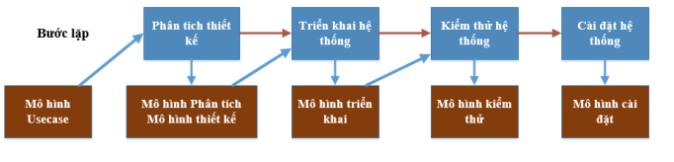
III. Quy trình phát triển phần mềm - RUP
Qui trình bao gồm bốn giai đoạn chính và đan xen nhiều dòng hoạt động (activity flow) như: Mô hình hoá nghiệp vụ, phân tích yêu cầu, phân tích và thiết kế, cài đặt, thử nghiệm triển khai, …Mỗi giai đoạn được hình thành từ những bước lặp (iteration).
Mỗi vòng đời phần mềm được chia thành nhiều vòng (cycles), mỗi vòng (cycle) làm việc trên một phiên bản mới của sản phẩm. RUP chia 1 vòng phát triền (development cycle) thành 4 giai đoạn (phase) liên tiếp: Inception phase, Elaboration phase, Construction phase, Transition phase.

Slide 17

III. Quy trình phát triển phần mềm - RUP
Khởi đầu (Inception)
Giai đoạn thu thập thông tin (thực tế thiết kế và sản xuất) nhằm đặt ra mục đích và tầm mức của Dự án phần mềm:
Phạm vi dự án, yêu cầu người dùng và ràng buộc
Yêu cầu nghiệp vụ, rủi ro, kế hoạch dự án (phân công, chi phí)
Phác thảo kiến trúc (chi phí, lịch, tài nguyên)
Cấu hình môi trường làm việc, công cụ

Slide 18

III. Quy trình phát triển phần mềm - RUP
Dự thảo chi tiết (Elaboration)
Phân tích, đánh giá các thông tin thu thập được nhằm xác định cụ thể, chính thức:
Tầm mức dự án (project’s scope), các yêu cầu của dự án (project’s requirements), các điều kiện để dự án được xem là hoàn thành (project’s acceptance criteria).
Các tính năng của dự án (project’s features), tính năng nào quan trọng (critical criteria), những rủi ro, mạo hiểm (potential risk)
Chi tiết thực tế sản xuất (business specification) được dẫn đến xây dựng chi tiết về thiết kế phần mềm (design specification), xây dựng dự thảo cho kiến trúc phần mềm (software architecture), chọn thành phần (component).
Những công việc hỗ trợ: thiết lập mạng, phần cứng, phần mềm, chuẩn bị quy trình, công cụ (CASE)

Slide 19

III. Quy trình phát triển phần mềm - RUP
Thực hiện xây dựng
Chủ yếu là bàn về kiến trúc trúc phần mềm
Quản lý tiến trình tạo sản phẩm đảm bảo năng suất, chất lượng. Quy trình thực hiện như tạo use case diagram, cài đặt môi trường phần mềm.
Kế hoạch triển khai ứng dụng, người dùng

Slide 20

III. Quy trình phát triển phần mềm - RUP
Chuyển giao
Kiểm tra sản phẩm
Xuất xưởng, thu thập phản hồi
Hỗ trợ hiệu chỉnh
Kế hoạch cải tiến
Phân phối

Slide 21
Nội dung
Tổng quan về phương pháp phát triển phần mềm - RUP
Lịch sử ra đời quy trình RUP
Quy trình phát triển phần mềm RUP
Điều kiện áp dụng quy trình RUP
Lợi ích và hạn chế của RUP

Slide 22
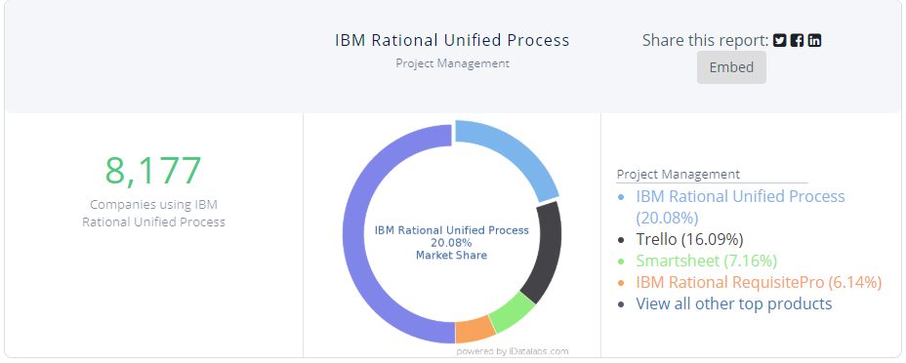
IV. Điều kiện áp dụng
Quy trình RUP được áp dụng trong nhiều lĩnh vực, đặc biệt được áp dụng nhiều tại Mĩ
Tỉ lệ các công ty sử dụng RUP

Slide 23
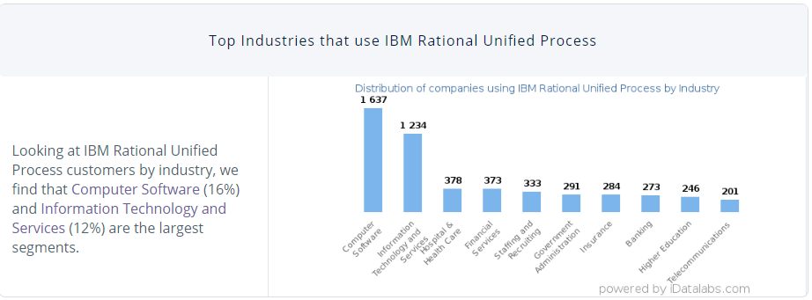
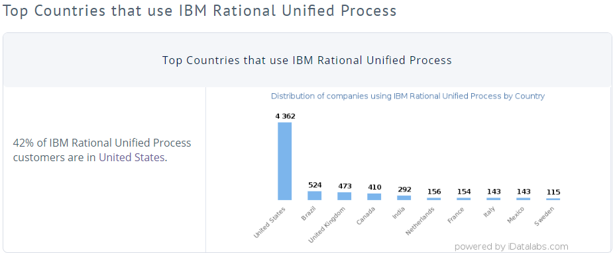
IV. Điều kiện áp dụng
Số lượng công ty sử dụng phần mềm RUP
Trong đó tại Mĩ

Slide 24
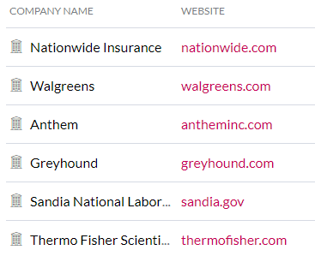
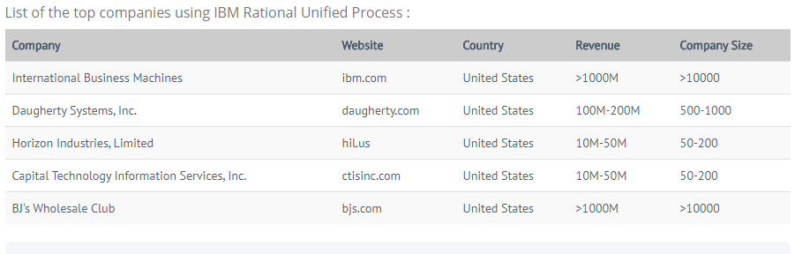
IV. Điều kiện áp dụng
Một số công ty áp dụng RUP

Slide 25
Nội dung
Tổng quan về phương pháp phát triển phần mềm - RUP
Lịch sử ra đời quy trình RUP
Quy trình phát triển phần mềm RUP
Điều kiện áp dụng quy trình RUP
Lợi ích và hạn chế của RUP

Slide 26

V. Lợi ích và hạn chế
- Lợi ích
Phát triển phần mềm theo vòng lặp " Các phần được lên kế hoạch dựa vào độ ưu tiên của khách hàng và phân phối những phần có độ ưu tiên cao nhất trước!
Quản lý yêu cầu " Viết tài liệu một cách rõ ràng cho các yêu cầu khách hàng và theo dõi sự thay đổi của những yêu cầu này!

Slide 27
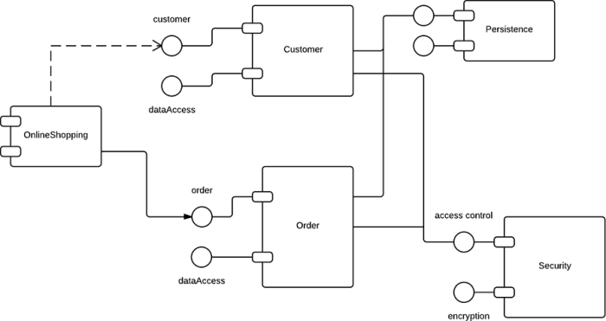
V. Lợi ích và hạn chế
- Lợi ích
Sử dụng kiến trúc dựa vào component " Tổ chức hệ thống như một tập các component có thể tái sử dụng.
Mô hình hóa phần mềm một cách trực quan " Sử dụng các mô hình đồ họa UML để biểu diễn các góc nhìn tĩnh và động của phần mềm.

Slide 28

V. Lợi ích và hạn chế
- Lợi ích
Kiểm tra chất lượng phần mềm " Đảm bảo rằng phần mềm đáp ứng được các chuẩn chất lượng về mặt tổ chức.
Điều khiển các thay đổi phần mềm " Quản lý những thay đổi phần mềm sử dụng những hệ thống quản lý thay đổi và các công cụ quản lý cấu hình.

Slide 29
V. Lợi ích và hạn chế
- Hạn chế
Các tiến trình dự án rất phức tạp để thực hiện.
Là phương pháp phức tạp vì phải xây dựng quá trình thiết kế cụ thể.
Để sử dụng thì người tham gia dự án phải học cách làm việc.
Quá trình phát triển có thể vượt quá tầm kiểm soát (do đánh giá ban đầu sai về chi phí, tài nguyên và rủi ro cũng như do các yếu tố bất định).
Cần chuyên gia để có thể đáp ứng được các mục tiêu của mô hình phát triển này.
Tiến trình nặng.

Slide 30
Tài liệu tham khảo
https://vi.wikipedia.org/wiki/Quy_tr%C3%ACnh_ph%C3%A1t_tri%E1%BB%83n_ph%E1%BA%A7n_m%E1%BB%81m
https://ndkeis.blogspot.com/2011/09/quy-trinh-rup-rational-unified-process.html
https://www.ibm.com/support/knowledgecenter/en/SSSHCT_7.1.0/com.ibm.reqpro.help/administering/projects/creating_modifying/r_rup_proj_template.html
https://toc.123doc.org/document/363032-5-rup-rational-unified-process-sdlc.htm
http://files.defcon.no/RUP/process/templates.htm
https://text.123doc.org/document/2237761-tim-hieu-ve-quy-trinh-phat-trien-phan-mem-rup.htm

Slide 31
Cảm ơn Thầy và các Bạn đã theo dõi

